Slide 1
難聴と障害者権利条約、佐村河内氏問題と私
高岡 正
2014年11月12日（火）
国際医療福祉大学大学院
Notes:
このテンプレートは、トレーニング資料をグループ設定で紹介するための開始ファイルとして使用できます。
セクション
セクションは、スライドを整理したり、複数の作成者による共同作業を容易にするのに役立ちます。 [ホーム] タブの [スライド] で、[セクション] をクリックしてから、[セクションの追加] をクリックしてください。
ノート
ノート ペインは伝達メモとして使用したり、プレゼンテーション対象者に詳細情報を提供するために使用します。 これらのノートは、プレゼンテーションの実行時に発表者ツールで見ることができます。
フォント サイズに注意してください (アクセスしやすさ、見やすさ、録画、およびオンラインでの実行のために重要です)
調和のとれた色
グラフ、チャート、およびテキスト ボックスに特に注意してください。
参加者が白黒またはグレースケールで印刷することを 考慮してください。テスト印刷を行って、白黒およびグレースケールで印刷したときの状態を 確認してください。
グラフィックス、表、およびグラフ
シンプルな構成にします。可能であれば、一貫性のある落ち着いたスタイルと色を使用してください。
すべてのグラフと表にラベルを付けてください。

Slide 2

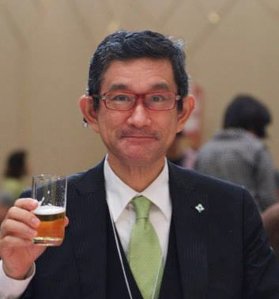
はじめまして
Notes:
ビールを持っている写真で失礼します。
ビールは飲まないのですが、先月全国難聴者福祉大会の懇親会でプロの写真家に撮っていただいた写真でお気に入りです。

Slide 3
・一般社団法人
全日本難聴者・中途失聴者団体連合会相談役
（1994年〜2014年理事長）
・社会福祉法人
東京聴覚障害者福祉事業協会
東京手話通訳等派遣
センター事務所長
（2012年〜現在）
Notes:
【学歴】
昭和53年 東京農工大学大学院農学研究科農業工学専攻修了
【職歴】
平成24年 全農パールライス東日本株式会社退職
平成24年 社会福祉法人東京聴覚障害者福祉事業協会
東京手話通訳等派遣センター事務所長就任
【活動】
平成3年〜平成23年 東京都中途失聴・難聴者協会理事長
平成6年〜平成26年 全日本難聴者中途失聴者団体連合会理事長
特定非営利活動法人CS障害者放送統一機構 副理事長
障害者放送協議会放送・通信バリアフリー委員会副委員長

Slide 4
一般社団法人
全日本難聴者・中途失聴者団体連合会
○1991年（平成3年）社団法人認可
○目的 広く社会に対して、難聴者・中途失聴者の理解を深めるため、社会的自立の促進及び難聴者等に対する社会一般の理解向上に関する事業を行い、もって難聴者等の 福祉の向上及び権利擁護に寄与することを目的
○事業
・放送・通信のバリアフリー
テレビの字幕放送拡充、電話リレーサービス普及
・著作権、災害時情報保障活動
・補聴器・人工内耳の活用、補聴援助システムの普及
・要約筆記事業の普及
・耳マークの啓発、普及
・組織活動

Slide 5
私のオーディオグラフィ
・1951年12月13日生 62歳
・出生直後の高熱、抗生物質による難聴
・14歳から右側補聴器装用
・55歳 左側人工内耳装用
62歳 右側人工内耳装用

Slide 6
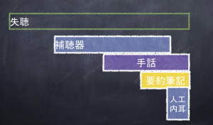
聞こえとコミュニケーション方法の変遷
Notes:
補聴器装用の開始と終わり14歳から
手話学習と手話通訳利用 26歳から
要約筆記とRT字幕利用 40歳ころ
人工内耳装用の開始 55歳から

Slide 7
聞こえとコミュニケーション方法の変遷
高熱、抗生物質による失聴 生後直後
補聴器装用の開始と終わり14歳から
手話学習と手話通訳利用 26歳から
要約筆記とRT字幕利用 40歳ころ
人工内耳装用の開始 55歳から
Notes:
・1951年12月13日生 62歳
・出生直後の高熱、抗生物質による難聴
・14歳から補聴器装用
・55歳 左側人工内耳装用
62歳 右側人工内耳装用

Slide 8
人工内耳の両耳装用まで
補聴器と人工内耳の併用
定年退職後の活動を考えて、聴能向上を期待
定位まで1年半かかるが効果は大きい
最大効果は自分の声が聞こえること
Notes:
55歳の時の、勤務先の定年退職予定者対象のセミナー
右耳に補聴器をしながら、左耳の人工内耳を考えた。
低音域は補聴器、高音域は人工内耳
人の声が来こることより、自分の声が聞こえることで、自分で声を発していると言う実感。

Slide 9
人工内耳の両耳装用まで
２．人工内耳の両耳装用
補聴器の代わりに人工内耳を
異機種両耳装用の狙いは多様な聞こえの確保

Slide 10
難聴と私、障害者権利条約と佐村河内氏問題
難聴という障害
難聴者の制度改革
佐村河内氏問題
Notes:
トピックごとにセクション ヘッダーを使用して、トピックの切り替えを明確にします。

Slide 11
１.難聴という障害
Notes:
トピックごとにセクション ヘッダーを使用して、トピックの切り替えを明確にします。

Slide 12

Ⅰ.難聴の特徴
Notes:
聞きづらいこと。難聴であることの理解を求める「説明」の方法は大切です。私の場合は、このように説明しています。
聞きづらいことは難聴者によりまちまちですので、いろいろな人の体験の共通項ではなく、その総体が聞きづらいことと思います。
【難聴の特徴】
１．聞こえの変化
難聴の特徴の一つは、聞こえが変化することですね。周囲のノイズによって聞きにくくなります。理由は音が空気を通して伝わるからです。自分の体調や心理的状況が良くないとやはり聞きにくくなります。
２．明瞭に聞こえない
二つ目の特徴は、明瞭に聞こえないことです。小さく聞こえるだけではなく、言っていることが分からないことです。音オンの聞き分けが出来ません。※必要に応じて理由を説明します。
３．「関係性」の障害
三つ目の特徴は、「関係性」の障害になることです。関係性とは人や社会との関わりのことです。周囲の人とコミュニケーションができなくなることから、疎外感や孤独感を持つようになります。人と積極的に関わろうとする意識が低くなります。
※感音性難聴は有毛細胞が少なくなって音の区別をするための信号が弱くなり、聞こえなくなります。日本語の母音は低い周波数帯にあり、子音が高い周波数を持つ音にあることから、高い周波数は聞こえません。

Slide 13
１.聞こえが変化
２.明瞭に聞こえない
３．「関係性」の障害
Notes:
聞きづらいこと。難聴であることの理解を求める「説明」の方法は大切です。私の場合は、このように説明しています。
聞きづらいことは難聴者によりまちまちですので、いろいろな人の体験の共通項ではなく、その総体が聞きづらいことと思います。
【難聴の特徴】
１．聞こえの変化
難聴の特徴の一つは、聞こえが変化することですね。周囲のノイズによって聞きにくくなります。理由は音が空気を通して伝わるからです。自分の体調や心理的状況が良くないとやはり聞きにくくなります。
２．明瞭に聞こえない
二つ目の特徴は、明瞭に聞こえないことです。小さく聞こえるだけではなく、言っていることが分からないことです。音オンの聞き分けが出来ません。※必要に応じて理由を説明します。
３．「関係性」の障害
三つ目の特徴は、「関係性」の障害になることです。関係性とは人や社会との関わりのことです。周囲の人とコミュニケーションができなくなることから、疎外感や孤独感を持つようになります。人と積極的に関わろうとする意識が低くなります。
※感音性難聴は有毛細胞が少なくなって音の区別をするための信号が弱くなり、聞こえなくなります。日本語の母音は低い周波数帯にあり、子音が高い周波数を持つ音にあることから、高い周波数は聞こえません。

Slide 14
Ⅱ.周囲の難聴の理解しにくさ
Notes:
【周囲の難聴の理解しにくさ】
難聴は外見から分からない障害です。
１．難聴が見えないこと（不可視性）。
難聴であることは身体構造的に見えないので周囲に気づきにくいのです。難聴は耳介から蝸牛から脳までの聴神経の機能の障害によって起こるためです。
◎補聴器や人工内耳の聴覚補償機器を身に付けていると周囲は気づきやすいです。あるいは耳マークの提示やその他自ら積極的に示す必要があります。
２．コミュニケーションの障害であること。
周囲の人や環境とのコミュニケーションの障害だからです。周囲の人と言葉を交わしたり、環境の情報が得られないこと等の行動によって気づきます。
３．自分で障害に気づきにくいこと。
聞こえていないこと、聞き漏らしたこと、聞き間違いしたことは自分では分からないのです。なので、自分の障害を訴求できません。
（例）今日も会話で「ごま油がない」を「ご飯がない」と聞き間違え、「なくてもいいよ」と答えたので表面上は会話が成り立っていました。そのため、会話がちぐはぐなことは指摘されるまで分かりません。
（例）熟語や人名の間違った読み方を正しいと思い込んでいる難聴者は多いです。
４．共通体験が出来ないこと。
聞こえないこと、聞きにくいこと自体、あるいはそのことによって生ずる様々な問題を共通体験が出来ないことが理解を妨げています。 例えば、ソフトクリームが美味しいと言えば、たいていの人は食べた経験があるので共感できます。ソフトクリームの抹茶味と言えば食べたことがない人でもソフトクリームと抹茶の味は体験しているので想像ができます。難聴はこれがないのです。
５．難聴の状態を説明しにくいこと。
難聴は感覚器の障害ですから聞こえている状態は説明しにくいのです。聞こえを表す言葉自体が少ないです。補聴器購入や調整の時にキンキン聞こえるとか頭に響く、こもって聞こえるなど説明に困ります。「今は良く聞こえる」と言っても背景雑音が少なくなって聞こえているのか�Iーディオグラムにあった音が聞こえているのか分からないです。
６．難聴は千差万別なこと（難聴者一般において）。
難聴の原因によって、難聴のレベルや伝音性か感音性か混合性かのタイプが異なり、失聴時期や受けた教育内容によって、獲得した聴覚補償方法も発声も違います。
７．聴覚の状況が複雑なこと（難聴者個々において）。
聴覚の状況は外乱の影響を受けやすい。外乱というのは環境の影響もあり、相手の話し方も含まれます。リクルーメント現象もあり、補聴器や人工内耳の調整の程度で聞こえが変わってしまいます。ほとんど同じ聞こえの状況がないと言っていいくらいです。
８．社会の理解が少ないこと。
上記のことが原因となって、マスコミなどに正しい情報が発信されないこと、また教育課程の中で難聴と難聴者問題について学ぶ機会が少ないことから、話せるのに聞こえないことが理解されなかったり、聞こえないのに手話が出来ないのと言われたりします。

Slide 15

1.難聴は見えない障害
Notes:
【周囲の難聴の理解しにくさ】
難聴は外見から分からない障害です。
１．難聴が見えないこと（不可視性）。
難聴であることは身体構造的に見えないので周囲に気づきにくいのです。難聴は耳介から蝸牛から脳までの聴神経の機能の障害によって起こるためです。
◎補聴器や人工内耳の聴覚補償機器を身に付けていると周囲は気づきやすいです。あるいは耳マークの提示やその他自ら積極的に示す必要があります。
２．コミュニケーションの障害であること。
周囲の人や環境とのコミュニケーションの障害だからです。周囲の人と言葉を交わしたり、環境の情報が得られないこと等の行動によって気づきます。
３．自分で障害に気づきにくいこと。
聞こえていないこと、聞き漏らしたこと、聞き間違いしたことは自分では分からないのです。なので、自分の障害を訴求できません。
（例）今日も会話で「ごま油がない」を「ご飯がない」と聞き間違え、「なくてもいいよ」と答えたので表面上は会話が成り立っていました。そのため、会話がちぐはぐなことは指摘されるまで分かりません。
（例）熟語や人名の間違った読み方を正しいと思い込んでいる難聴者は多いです。
４．共通体験が出来ないこと。
聞こえないこと、聞きにくいこと自体、あるいはそのことによって生ずる様々な問題を共通体験が出来ないことが理解を妨げています。 例えば、ソフトクリームが美味しいと言えば、たいていの人は食べた経験があるので共感できます。ソフトクリームの抹茶味と言えば食べたことがない人でもソフトクリームと抹茶の味は体験しているので想像ができます。難聴はこれがないのです。
５．難聴の状態を説明しにくいこと。
難聴は感覚器の障害ですから聞こえている状態は説明しにくいのです。聞こえを表す言葉自体が少ないです。補聴器購入や調整の時にキンキン聞こえるとか頭に響く、こもって聞こえるなど説明に困ります。「今は良く聞こえる」と言っても背景雑音が少なくなって聞こえているのか�Iーディオグラムにあった音が聞こえているのか分からないです。
６．難聴は千差万別なこと（難聴者一般において）。
難聴の原因によって、難聴のレベルや伝音性か感音性か混合性かのタイプが異なり、失聴時期や受けた教育内容によって、獲得した聴覚補償方法も発声も違います。
７．聴覚の状況が複雑なこと（難聴者個々において）。
聴覚の状況は外乱の影響を受けやすい。外乱というのは環境の影響もあり、相手の話し方も含まれます。リクルーメント現象もあり、補聴器や人工内耳の調整の程度で聞こえが変わってしまいます。ほとんど同じ聞こえの状況がないと言っていいくらいです。
８．社会の理解が少ないこと。
上記のことが原因となって、マスコミなどに正しい情報が発信されないこと、また教育課程の中で難聴と難聴者問題について学ぶ機会が少ないことから、話せるのに聞こえないことが理解されなかったり、聞こえないのに手話が出来ないのと言われたりします。

Slide 16
2.コミュニケーションの障害
Notes:
【周囲の難聴の理解しにくさ】
難聴は外見から分からない障害です。
１．難聴が見えないこと（不可視性）。
難聴であることは身体構造的に見えないので周囲に気づきにくいのです。難聴は耳介から蝸牛から脳までの聴神経の機能の障害によって起こるためです。
◎補聴器や人工内耳の聴覚補償機器を身に付けていると周囲は気づきやすいです。あるいは耳マークの提示やその他自ら積極的に示す必要があります。
２．コミュニケーションの障害であること。
周囲の人や環境とのコミュニケーションの障害だからです。周囲の人と言葉を交わしたり、環境の情報が得られないこと等の行動によって気づきます。
３．自分で障害に気づきにくいこと。
聞こえていないこと、聞き漏らしたこと、聞き間違いしたことは自分では分からないのです。なので、自分の障害を訴求できません。
（例）今日も会話で「ごま油がない」を「ご飯がない」と聞き間違え、「なくてもいいよ」と答えたので表面上は会話が成り立っていました。そのため、会話がちぐはぐなことは指摘されるまで分かりません。
（例）熟語や人名の間違った読み方を正しいと思い込んでいる難聴者は多いです。
４．共通体験が出来ないこと。
聞こえないこと、聞きにくいこと自体、あるいはそのことによって生ずる様々な問題を共通体験が出来ないことが理解を妨げています。 例えば、ソフトクリームが美味しいと言えば、たいていの人は食べた経験があるので共感できます。ソフトクリームの抹茶味と言えば食べたことがない人でもソフトクリームと抹茶の味は体験しているので想像ができます。難聴はこれがないのです。
５．難聴の状態を説明しにくいこと。
難聴は感覚器の障害ですから聞こえている状態は説明しにくいのです。聞こえを表す言葉自体が少ないです。補聴器購入や調整の時にキンキン聞こえるとか頭に響く、こもって聞こえるなど説明に困ります。「今は良く聞こえる」と言っても背景雑音が少なくなって聞こえているのか�Iーディオグラムにあった音が聞こえているのか分からないです。
６．難聴は千差万別なこと（難聴者一般において）。
難聴の原因によって、難聴のレベルや伝音性か感音性か混合性かのタイプが異なり、失聴時期や受けた教育内容によって、獲得した聴覚補償方法も発声も違います。
７．聴覚の状況が複雑なこと（難聴者個々において）。
聴覚の状況は外乱の影響を受けやすい。外乱というのは環境の影響もあり、相手の話し方も含まれます。リクルーメント現象もあり、補聴器や人工内耳の調整の程度で聞こえが変わってしまいます。ほとんど同じ聞こえの状況がないと言っていいくらいです。
８．社会の理解が少ないこと。
上記のことが原因となって、マスコミなどに正しい情報が発信されないこと、また教育課程の中で難聴と難聴者問題について学ぶ機会が少ないことから、話せるのに聞こえないことが理解されなかったり、聞こえないのに手話が出来ないのと言われたりします。

Slide 17
3.自分で気づきにくい
Notes:
【周囲の難聴の理解しにくさ】
難聴は外見から分からない障害です。
１．難聴が見えないこと（不可視性）。
難聴であることは身体構造的に見えないので周囲に気づきにくいのです。難聴は耳介から蝸牛から脳までの聴神経の機能の障害によって起こるためです。
◎補聴器や人工内耳の聴覚補償機器を身に付けていると周囲は気づきやすいです。あるいは耳マークの提示やその他自ら積極的に示す必要があります。
２．コミュニケーションの障害であること。
周囲の人や環境とのコミュニケーションの障害だからです。周囲の人と言葉を交わしたり、環境の情報が得られないこと等の行動によって気づきます。
３．自分で障害に気づきにくいこと。
聞こえていないこと、聞き漏らしたこと、聞き間違いしたことは自分では分からないのです。なので、自分の障害を訴求できません。
（例）今日も会話で「ごま油がない」を「ご飯がない」と聞き間違え、「なくてもいいよ」と答えたので表面上は会話が成り立っていました。そのため、会話がちぐはぐなことは指摘されるまで分かりません。
（例）熟語や人名の間違った読み方を正しいと思い込んでいる難聴者は多いです。
４．共通体験が出来ないこと。
聞こえないこと、聞きにくいこと自体、あるいはそのことによって生ずる様々な問題を共通体験が出来ないことが理解を妨げています。 例えば、ソフトクリームが美味しいと言えば、たいていの人は食べた経験があるので共感できます。ソフトクリームの抹茶味と言えば食べたことがない人でもソフトクリームと抹茶の味は体験しているので想像ができます。難聴はこれがないのです。
５．難聴の状態を説明しにくいこと。
難聴は感覚器の障害ですから聞こえている状態は説明しにくいのです。聞こえを表す言葉自体が少ないです。補聴器購入や調整の時にキンキン聞こえるとか頭に響く、こもって聞こえるなど説明に困ります。「今は良く聞こえる」と言っても背景雑音が少なくなって聞こえているのか�Iーディオグラムにあった音が聞こえているのか分からないです。
６．難聴は千差万別なこと（難聴者一般において）。
難聴の原因によって、難聴のレベルや伝音性か感音性か混合性かのタイプが異なり、失聴時期や受けた教育内容によって、獲得した聴覚補償方法も発声も違います。
７．聴覚の状況が複雑なこと（難聴者個々において）。
聴覚の状況は外乱の影響を受けやすい。外乱というのは環境の影響もあり、相手の話し方も含まれます。リクルーメント現象もあり、補聴器や人工内耳の調整の程度で聞こえが変わってしまいます。ほとんど同じ聞こえの状況がないと言っていいくらいです。
８．社会の理解が少ないこと。
上記のことが原因となって、マスコミなどに正しい情報が発信されないこと、また教育課程の中で難聴と難聴者問題について学ぶ機会が少ないことから、話せるのに聞こえないことが理解されなかったり、聞こえないのに手話が出来ないのと言われたりします。

Slide 18
4.共通体験できない障害
Notes:
【周囲の難聴の理解しにくさ】
難聴は外見から分からない障害です。
１．難聴が見えないこと（不可視性）。
難聴であることは身体構造的に見えないので周囲に気づきにくいのです。難聴は耳介から蝸牛から脳までの聴神経の機能の障害によって起こるためです。
◎補聴器や人工内耳の聴覚補償機器を身に付けていると周囲は気づきやすいです。あるいは耳マークの提示やその他自ら積極的に示す必要があります。
２．コミュニケーションの障害であること。
周囲の人や環境とのコミュニケーションの障害だからです。周囲の人と言葉を交わしたり、環境の情報が得られないこと等の行動によって気づきます。
３．自分で障害に気づきにくいこと。
聞こえていないこと、聞き漏らしたこと、聞き間違いしたことは自分では分からないのです。なので、自分の障害を訴求できません。
（例）今日も会話で「ごま油がない」を「ご飯がない」と聞き間違え、「なくてもいいよ」と答えたので表面上は会話が成り立っていました。そのため、会話がちぐはぐなことは指摘されるまで分かりません。
（例）熟語や人名の間違った読み方を正しいと思い込んでいる難聴者は多いです。
４．共通体験が出来ないこと。
聞こえないこと、聞きにくいこと自体、あるいはそのことによって生ずる様々な問題を共通体験が出来ないことが理解を妨げています。 例えば、ソフトクリームが美味しいと言えば、たいていの人は食べた経験があるので共感できます。ソフトクリームの抹茶味と言えば食べたことがない人でもソフトクリームと抹茶の味は体験しているので想像ができます。難聴はこれがないのです。
５．難聴の状態を説明しにくいこと。
難聴は感覚器の障害ですから聞こえている状態は説明しにくいのです。聞こえを表す言葉自体が少ないです。補聴器購入や調整の時にキンキン聞こえるとか頭に響く、こもって聞こえるなど説明に困ります。「今は良く聞こえる」と言っても背景雑音が少なくなって聞こえているのか�Iーディオグラムにあった音が聞こえているのか分からないです。
６．難聴は千差万別なこと（難聴者一般において）。
難聴の原因によって、難聴のレベルや伝音性か感音性か混合性かのタイプが異なり、失聴時期や受けた教育内容によって、獲得した聴覚補償方法も発声も違います。
７．聴覚の状況が複雑なこと（難聴者個々において）。
聴覚の状況は外乱の影響を受けやすい。外乱というのは環境の影響もあり、相手の話し方も含まれます。リクルーメント現象もあり、補聴器や人工内耳の調整の程度で聞こえが変わってしまいます。ほとんど同じ聞こえの状況がないと言っていいくらいです。
８．社会の理解が少ないこと。
上記のことが原因となって、マスコミなどに正しい情報が発信されないこと、また教育課程の中で難聴と難聴者問題について学ぶ機会が少ないことから、話せるのに聞こえないことが理解されなかったり、聞こえないのに手話が出来ないのと言われたりします。

Slide 19
5.説明しにくい障害
Notes:
【周囲の難聴の理解しにくさ】
難聴は外見から分からない障害です。
１．難聴が見えないこと（不可視性）。
難聴であることは身体構造的に見えないので周囲に気づきにくいのです。難聴は耳介から蝸牛から脳までの聴神経の機能の障害によって起こるためです。
◎補聴器や人工内耳の聴覚補償機器を身に付けていると周囲は気づきやすいです。あるいは耳マークの提示やその他自ら積極的に示す必要があります。
２．コミュニケーションの障害であること。
周囲の人や環境とのコミュニケーションの障害だからです。周囲の人と言葉を交わしたり、環境の情報が得られないこと等の行動によって気づきます。
３．自分で障害に気づきにくいこと。
聞こえていないこと、聞き漏らしたこと、聞き間違いしたことは自分では分からないのです。なので、自分の障害を訴求できません。
（例）今日も会話で「ごま油がない」を「ご飯がない」と聞き間違え、「なくてもいいよ」と答えたので表面上は会話が成り立っていました。そのため、会話がちぐはぐなことは指摘されるまで分かりません。
（例）熟語や人名の間違った読み方を正しいと思い込んでいる難聴者は多いです。
４．共通体験が出来ないこと。
聞こえないこと、聞きにくいこと自体、あるいはそのことによって生ずる様々な問題を共通体験が出来ないことが理解を妨げています。 例えば、ソフトクリームが美味しいと言えば、たいていの人は食べた経験があるので共感できます。ソフトクリームの抹茶味と言えば食べたことがない人でもソフトクリームと抹茶の味は体験しているので想像ができます。難聴はこれがないのです。
５．難聴の状態を説明しにくいこと。
難聴は感覚器の障害ですから聞こえている状態は説明しにくいのです。聞こえを表す言葉自体が少ないです。補聴器購入や調整の時にキンキン聞こえるとか頭に響く、こもって聞こえるなど説明に困ります。「今は良く聞こえる」と言っても背景雑音が少なくなって聞こえているのか�Iーディオグラムにあった音が聞こえているのか分からないです。
６．難聴は千差万別なこと（難聴者一般において）。
難聴の原因によって、難聴のレベルや伝音性か感音性か混合性かのタイプが異なり、失聴時期や受けた教育内容によって、獲得した聴覚補償方法も発声も違います。
７．聴覚の状況が複雑なこと（難聴者個々において）。
聴覚の状況は外乱の影響を受けやすい。外乱というのは環境の影響もあり、相手の話し方も含まれます。リクルーメント現象もあり、補聴器や人工内耳の調整の程度で聞こえが変わってしまいます。ほとんど同じ聞こえの状況がないと言っていいくらいです。
８．社会の理解が少ないこと。
上記のことが原因となって、マスコミなどに正しい情報が発信されないこと、また教育課程の中で難聴と難聴者問題について学ぶ機会が少ないことから、話せるのに聞こえないことが理解されなかったり、聞こえないのに手話が出来ないのと言われたりします。

Slide 20
6.千差万別な障害
Notes:
【周囲の難聴の理解しにくさ】
難聴は外見から分からない障害です。
１．難聴が見えないこと（不可視性）。
難聴であることは身体構造的に見えないので周囲に気づきにくいのです。難聴は耳介から蝸牛から脳までの聴神経の機能の障害によって起こるためです。
◎補聴器や人工内耳の聴覚補償機器を身に付けていると周囲は気づきやすいです。あるいは耳マークの提示やその他自ら積極的に示す必要があります。
２．コミュニケーションの障害であること。
周囲の人や環境とのコミュニケーションの障害だからです。周囲の人と言葉を交わしたり、環境の情報が得られないこと等の行動によって気づきます。
３．自分で障害に気づきにくいこと。
聞こえていないこと、聞き漏らしたこと、聞き間違いしたことは自分では分からないのです。なので、自分の障害を訴求できません。
（例）今日も会話で「ごま油がない」を「ご飯がない」と聞き間違え、「なくてもいいよ」と答えたので表面上は会話が成り立っていました。そのため、会話がちぐはぐなことは指摘されるまで分かりません。
（例）熟語や人名の間違った読み方を正しいと思い込んでいる難聴者は多いです。
４．共通体験が出来ないこと。
聞こえないこと、聞きにくいこと自体、あるいはそのことによって生ずる様々な問題を共通体験が出来ないことが理解を妨げています。 例えば、ソフトクリームが美味しいと言えば、たいていの人は食べた経験があるので共感できます。ソフトクリームの抹茶味と言えば食べたことがない人でもソフトクリームと抹茶の味は体験しているので想像ができます。難聴はこれがないのです。
５．難聴の状態を説明しにくいこと。
難聴は感覚器の障害ですから聞こえている状態は説明しにくいのです。聞こえを表す言葉自体が少ないです。補聴器購入や調整の時にキンキン聞こえるとか頭に響く、こもって聞こえるなど説明に困ります。「今は良く聞こえる」と言っても背景雑音が少なくなって聞こえているのか�Iーディオグラムにあった音が聞こえているのか分からないです。
６．難聴は千差万別なこと（難聴者一般において）。
難聴の原因によって、難聴のレベルや伝音性か感音性か混合性かのタイプが異なり、失聴時期や受けた教育内容によって、獲得した聴覚補償方法も発声も違います。
７．聴覚の状況が複雑なこと（難聴者個々において）。
聴覚の状況は外乱の影響を受けやすい。外乱というのは環境の影響もあり、相手の話し方も含まれます。リクルーメント現象もあり、補聴器や人工内耳の調整の程度で聞こえが変わってしまいます。ほとんど同じ聞こえの状況がないと言っていいくらいです。
８．社会の理解が少ないこと。
上記のことが原因となって、マスコミなどに正しい情報が発信されないこと、また教育課程の中で難聴と難聴者問題について学ぶ機会が少ないことから、話せるのに聞こえないことが理解されなかったり、聞こえないのに手話が出来ないのと言われたりします。

Slide 21
7.聴覚の状況が複雑な障害
Notes:
【周囲の難聴の理解しにくさ】
難聴は外見から分からない障害です。
１．難聴が見えないこと（不可視性）。
難聴であることは身体構造的に見えないので周囲に気づきにくいのです。難聴は耳介から蝸牛から脳までの聴神経の機能の障害によって起こるためです。
◎補聴器や人工内耳の聴覚補償機器を身に付けていると周囲は気づきやすいです。あるいは耳マークの提示やその他自ら積極的に示す必要があります。
２．コミュニケーションの障害であること。
周囲の人や環境とのコミュニケーションの障害だからです。周囲の人と言葉を交わしたり、環境の情報が得られないこと等の行動によって気づきます。
３．自分で障害に気づきにくいこと。
聞こえていないこと、聞き漏らしたこと、聞き間違いしたことは自分では分からないのです。なので、自分の障害を訴求できません。
（例）今日も会話で「ごま油がない」を「ご飯がない」と聞き間違え、「なくてもいいよ」と答えたので表面上は会話が成り立っていました。そのため、会話がちぐはぐなことは指摘されるまで分かりません。
（例）熟語や人名の間違った読み方を正しいと思い込んでいる難聴者は多いです。
４．共通体験が出来ないこと。
聞こえないこと、聞きにくいこと自体、あるいはそのことによって生ずる様々な問題を共通体験が出来ないことが理解を妨げています。 例えば、ソフトクリームが美味しいと言えば、たいていの人は食べた経験があるので共感できます。ソフトクリームの抹茶味と言えば食べたことがない人でもソフトクリームと抹茶の味は体験しているので想像ができます。難聴はこれがないのです。
５．難聴の状態を説明しにくいこと。
難聴は感覚器の障害ですから聞こえている状態は説明しにくいのです。聞こえを表す言葉自体が少ないです。補聴器購入や調整の時にキンキン聞こえるとか頭に響く、こもって聞こえるなど説明に困ります。「今は良く聞こえる」と言っても背景雑音が少なくなって聞こえているのか�Iーディオグラムにあった音が聞こえているのか分からないです。
６．難聴は千差万別なこと（難聴者一般において）。
難聴の原因によって、難聴のレベルや伝音性か感音性か混合性かのタイプが異なり、失聴時期や受けた教育内容によって、獲得した聴覚補償方法も発声も違います。
７．聴覚の状況が複雑なこと（難聴者個々において）。
聴覚の状況は外乱の影響を受けやすい。外乱というのは環境の影響もあり、相手の話し方も含まれます。リクルーメント現象もあり、補聴器や人工内耳の調整の程度で聞こえが変わってしまいます。ほとんど同じ聞こえの状況がないと言っていいくらいです。
８．社会の理解が少ないこと。
上記のことが原因となって、マスコミなどに正しい情報が発信されないこと、また教育課程の中で難聴と難聴者問題について学ぶ機会が少ないことから、話せるのに聞こえないことが理解されなかったり、聞こえないのに手話が出来ないのと言われたりします。

Slide 22
8.社会の理解が少ない障害
Notes:
【周囲の難聴の理解しにくさ】
難聴は外見から分からない障害です。
１．難聴が見えないこと（不可視性）。
難聴であることは身体構造的に見えないので周囲に気づきにくいのです。難聴は耳介から蝸牛から脳までの聴神経の機能の障害によって起こるためです。
◎補聴器や人工内耳の聴覚補償機器を身に付けていると周囲は気づきやすいです。あるいは耳マークの提示やその他自ら積極的に示す必要があります。
２．コミュニケーションの障害であること。
周囲の人や環境とのコミュニケーションの障害だからです。周囲の人と言葉を交わしたり、環境の情報が得られないこと等の行動によって気づきます。
３．自分で障害に気づきにくいこと。
聞こえていないこと、聞き漏らしたこと、聞き間違いしたことは自分では分からないのです。なので、自分の障害を訴求できません。
（例）今日も会話で「ごま油がない」を「ご飯がない」と聞き間違え、「なくてもいいよ」と答えたので表面上は会話が成り立っていました。そのため、会話がちぐはぐなことは指摘されるまで分かりません。
（例）熟語や人名の間違った読み方を正しいと思い込んでいる難聴者は多いです。
４．共通体験が出来ないこと。
聞こえないこと、聞きにくいこと自体、あるいはそのことによって生ずる様々な問題を共通体験が出来ないことが理解を妨げています。 例えば、ソフトクリームが美味しいと言えば、たいていの人は食べた経験があるので共感できます。ソフトクリームの抹茶味と言えば食べたことがない人でもソフトクリームと抹茶の味は体験しているので想像ができます。難聴はこれがないのです。
５．難聴の状態を説明しにくいこと。
難聴は感覚器の障害ですから聞こえている状態は説明しにくいのです。聞こえを表す言葉自体が少ないです。補聴器購入や調整の時にキンキン聞こえるとか頭に響く、こもって聞こえるなど説明に困ります。「今は良く聞こえる」と言っても背景雑音が少なくなって聞こえているのか�Iーディオグラムにあった音が聞こえているのか分からないです。
６．難聴は千差万別なこと（難聴者一般において）。
難聴の原因によって、難聴のレベルや伝音性か感音性か混合性かのタイプが異なり、失聴時期や受けた教育内容によって、獲得した聴覚補償方法も発声も違います。
７．聴覚の状況が複雑なこと（難聴者個々において）。
聴覚の状況は外乱の影響を受けやすい。外乱というのは環境の影響もあり、相手の話し方も含まれます。リクルーメント現象もあり、補聴器や人工内耳の調整の程度で聞こえが変わってしまいます。ほとんど同じ聞こえの状況がないと言っていいくらいです。
８．社会の理解が少ないこと。
上記のことが原因となって、マスコミなどに正しい情報が発信されないこと、また教育課程の中で難聴と難聴者問題について学ぶ機会が少ないことから、話せるのに聞こえないことが理解されなかったり、聞こえないのに手話が出来ないのと言われたりします。

Slide 23

3．身体障害者福祉法における難聴

Slide 24
難聴者人口
34万人
600万人
1500万人
1900万人

Slide 25
難聴者人口
身体障害者実態調査の聴覚障害者数
朝日新聞社説「『難聴化社会』対策を急ごう」（1994年10月10日）
国立長寿医療研究センター
補聴器販売店協会
Notes:
A.身体障害者実態調査2006年
B.朝日新聞論説委員大熊由紀子氏
C．全国高齢難聴者数推計と10年後の年齢別難聴発症率―老化に関する長期縦断疫学研究（NILS-LSA）より
https://www.jstage.jst.go.jp/article/geriatrics/49/2/49_222/_pdf
65歳以上の高齢難聴者人口を推計したもの
標準純音聴力検査での 500，1,000，2,000，4,000Hz の会話音域 4 周波数平均気導聴力レベルを基準とした良聴耳聴力レベルが，25 dB を超えた場合を「難聴あり」とした
D． 難聴者人口は、1900 万人！人口の 15％
補聴器装用者 470 万人、自覚していない人 920 万人
・聴覚障害者（ろうあ者、難聴・中途聴者）約 34.3 万人
・補聴器の使用者約 470 万人（人口の 3.7％） ＊殆ど使用しない人も含む
・自覚のある難聴者約 570 万人（人口の 4.5％）
・自覚のない難聴者約 920 万人（人口の 7.2％）
（日本補聴器販売店協会提供資料）

Slide 26
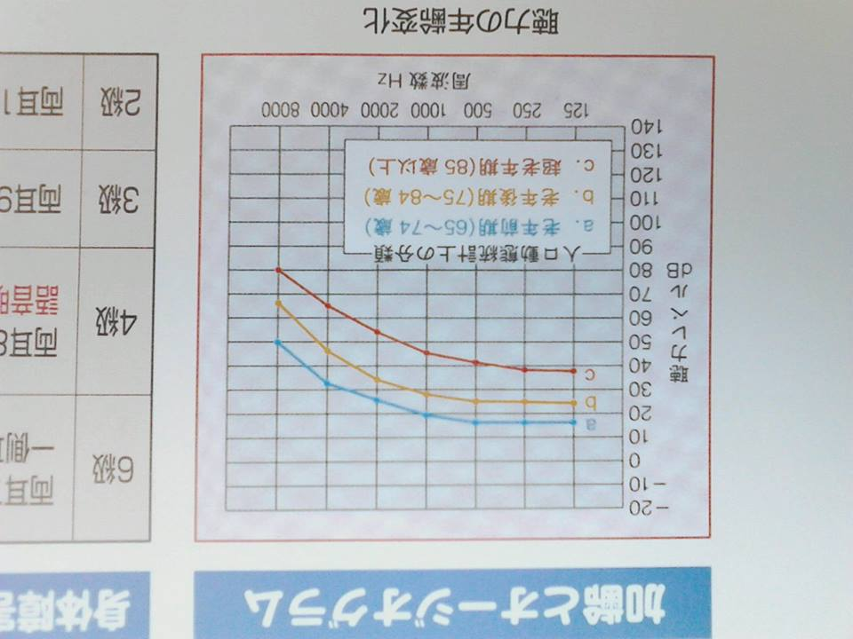

Slide 27
「身体障害者福祉法別表」の【聴覚障害】
二 次に掲げる聴覚又は平衡機能の障害で、永続するもの。
1 両耳の聴力レベルがそれぞれ七〇デシベル以上のもの。
2 一耳の聴力レベルが九〇デシベル以上、他耳の聴力レベルが五〇デシベル以上のもの
3 両耳による普通話声の最良の語音明瞭度が五〇パーセント以下のもの。
4 平衡機能の著しい障害。
Notes:
二 次に掲げる聴覚又は平衡機能の障害で、永続するもの。
1 両耳の聴力レベルがそれぞれ七〇デシベル以上のもの。
2 一耳の聴力レベルが九〇デシベル以上、他耳の聴力レベルが五〇デシベル以上のもの
3 両耳による普通話声の最良の語音明瞭度が五〇パーセント以下のもの。
4 平衡機能の著しい障害。
福祉と介護のみんなでネット
http://www.geocities.jp/minna1293/09syougaitetyou02.html

Slide 28
身体障害程度等級表
Notes:
福祉と介護のみんなでネット
http://www.geocities.jp/minna1293/09syougaitetyou02.html

Slide 29
Notes:
情報屋くれよんBOXの目からウロコの制度情報
http://www.crayon-box.jp/seido/tetyou/toukyuuhyo.htm#002

Slide 30
国際基準と日本の基準
国際基準 41dB以上
日本の基準 70dB以上
Notes:
二 次に掲げる聴覚又は平衡機能の障害で、永続するもの。
1 両耳の聴力レベルがそれぞれ七〇デシベル以上のもの。
2 一耳の聴力レベルが九〇デシベル以上、他耳の聴力レベルが五〇デシベル以上のもの
3 両耳による普通話声の最良の語音明瞭度が五〇パーセント以下のもの。
4 平衡機能の著しい障害。
福祉と介護のみんなでネット
http://www.geocities.jp/minna1293/09syougaitetyou02.html

Slide 31
海外との比較

Slide 32
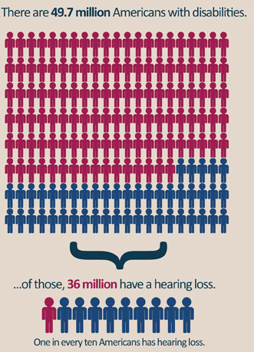
・米国の障害者4970万人
・難聴者人口は3600万人。
・米国人口の10人に一人が難聴者。

Slide 33
3.難聴者の制度改革
Notes:
トピックごとにセクション ヘッダーを使用して、トピックの切り替えを明確にします。

Slide 34
「障害者制度改革」
2006年,障害者権利条約成立
2009年,障害者制度改革推進本部
制度改革の集中期間（H22-26年）
障害者基本法改正、障害者総合福祉法、障害者差別禁止法の制定

Slide 35
「障害者権利条約」
2013年12月4日
障害者権利条約批准承認
2014年1月20日 批准、国連に寄書
2014年2月19日 発効
制度改革の本当のスタート

Slide 36
障害者権利条約の発効
2006年12月13日、第61回国連総会で、「障害者の権利条約」ならびに「選択議定書」を満場一致で採択！
2009年から障害者制度改革により改正障害者基本法・障害者総合支援法・障害者差別解消法の制定を経て、
2014年1月20日 日本も締約国入り。
141の国と地域が批准、2月19日発効。

Slide 37
障害者の権利条約の位置
日本国憲法 第98条 国際条約の尊重
国際条約 第４条一般的義
国内法
Notes:
日本国憲法第９８条2項「日本国が締結した条約および確立された国際法規は、これを誠実に遵守することを必要とする」
日本政府の代表である外務大臣が署名したということは政府として、その条約に賛成したということ、次に立法府である国会で批准したということは国がその条約や規約の内容に同意し、その趣旨に添うよう
に尽力することを国内外に公にすること
第４条一般的義務1項 (a) この条約において認められる権利を実施するため、すべての適切な立法措置、行政措置その他の措置をとること。

Slide 38
「障害者権利条約」
人権条約
｢障害のあるすべての人のすべての人権及び基本的自由を完全かつ平等に享有することを促進し｣
目的（第１条）
Notes:
国際連合憲章、世界人権条約や人権に関する国際規約にある、すべての人の持つ権利、自由は障害を持つ人にもあることを確認
（第１条目的）これまでの人権条約を踏まえていることを強調
→新たな障害者の権利を主張しない

Slide 39
「障害者権利条約」
1.人権条約
国際人権規約
子どもの権利条約
女性差別撤廃条約
障害者権利条約
〜21世紀最初の人権条約
Notes:
今世紀はじめて採択された、国連における第7番目の人権に関する条約である。全世界で6億5千万人を超える障害者の人権の確立とその生活の質の改善にきわめて大きな影響を与える可能性がある。

Slide 40
「障害者権利条約」
２.障がいを持たない人と
「平等な権利」
３.障害の「社会モデル」
４.障害当事者の参画
Nothing about us,without us
５.一般原則と一般的義務
Notes:
（e）障害が発展する概念であることを認め、また、障害が、機能障害を有する者とこれらの者に対する態度及び環境による障壁との間の相互作用であって、これらの者が他の者との平等を基礎として社会に完全かつ効果的に参加することを妨げるものによって生ずることを認め、

Slide 41
難聴者にとっての
「障害者権利条約」
１.感覚器の障害
○障害者：身体、精神的、知的または感覚的な機能障害を持つもので・・

Slide 42
難聴者にとっての
「障害者権利条約」
２.生活の質の改善
○健康(第25条)：保健サービスと保健に関わるリハビリテーション
・一般の人の保健サービスの提供
・障害のために必要な保健サービスの提供
Notes:
（a） 障害者に対して他の者に提供されるものと同一の範囲、質及び水準の無償の又は負担しやすい費用の保健及び保健計画（性及び生殖に係る健康並びに住民のための公衆衛生計画の分野のものを含む。）を提供すること。
（b） 障害者が特にその障害のために必要とする保健サービス（早期発見及び適当な場合には早期関与並びに特に児童及び高齢者の新たな障害を最小限にし、及び防止するためのサービスを含む。）を提供すること。

Slide 43
難聴者にとっての
「障害者権利条約」
３.障害のとらえ方の転換
○障害：機能障害を持つものの
社会の態度と障壁との相互作用
（社会モデル）
聴覚障害の種類、程度を問わず、社会に関わることが困難な場合、合理的配慮を受ける権利。
Notes:
聴覚障害の種類、程度を問わず、社会に関わることが困難な場合、合理的配慮を受ける権利。
（e）障害が発展する概念であることを認め、また、障害が、機能障害を有する者とこれらの者に対する態度及び環境による障壁との間の相互作用であって、これらの者が他の者との平等を基礎として社会に完全かつ効果的に参加することを妨げるものによって生ずることを認め、

Slide 44
難聴者にとっての
「障害者権利条約」
４. 難聴者のあらゆるコミュニケーションが定義
第２条 定義 意思疎通（コミュニケーション）
言語、文字表示、点字、触覚その他補助的な、代替的な形態、手段、様式
言語
音声言語、手話、その他の形態の非音声言語
Notes:
この定義は多くのところにかかっている。
○障害の種別に記述していない。 「聴覚障害」という記述はない
言語、文字表示、点字、触覚その他補助的な、代替的な形態、手段、様式
（アクセシブルな情報通信技術も含む）
教育、労働、情報アクセス

Slide 45
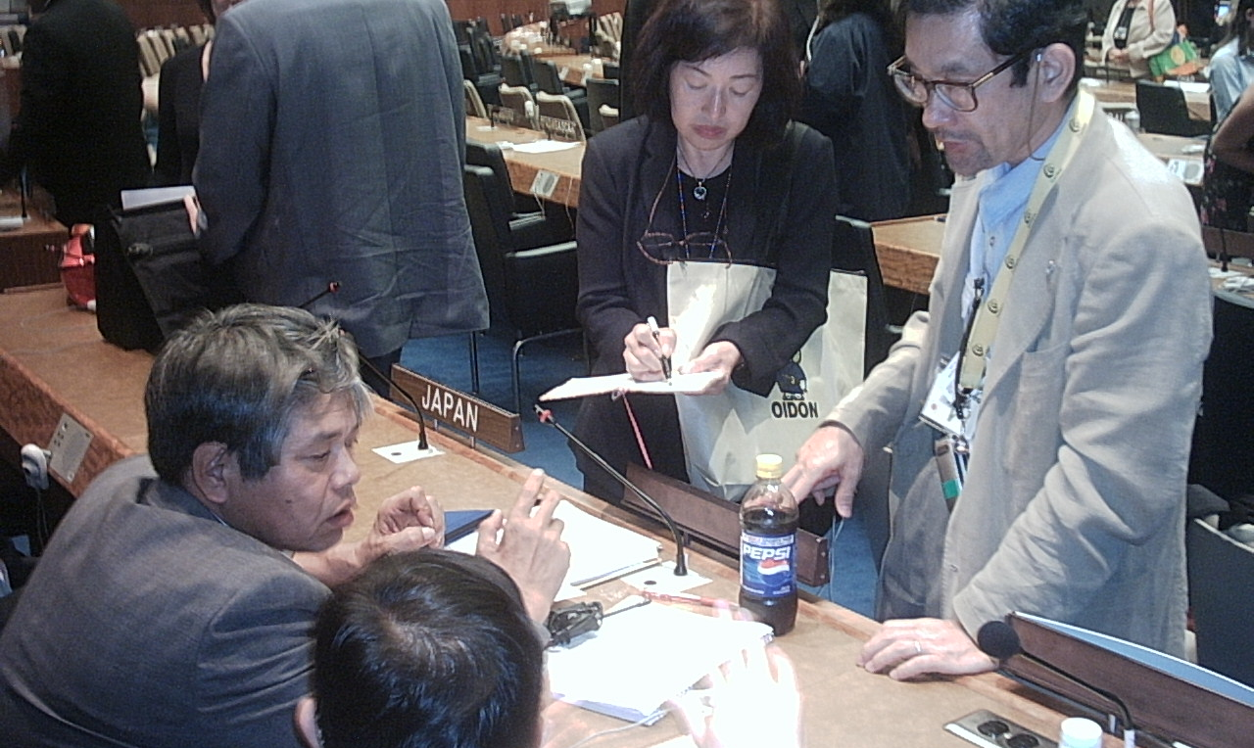
国連アドホック委員会
日本政府代表団東顧問に談判 2005.8/4
Notes:
手話通訳同様に、文字通訳を求めていました。

Slide 46
難聴者にとっての
「障害者権利条約」
５.情報アクセシビリティ
○第９条：施設及びサービス等の利用の容易さ
○第21条：表現及び意見の自由並びに情報利用の機会
Notes:
（e）障害が発展する概念であることを認め、また、障害が、機能障害を有する者とこれらの者に対する態度及び環境による障壁との間の相互作用であって、これらの者が他の者との平等を基礎として社会に完全かつ効果的に参加することを妨げるものによって生ずることを認め、
前文 (v) 障害のある人がすべての人権及び基本的自由を完全に享有することを可能とするに当たり、物理的、社会的及び経済的環境、保健〔健康〕及び教育並びに情報通信についてのアクセシビリティが重要であることを認め、
第30条(b) 障害のある人が、アクセシブルな様式を通じて、テレビ番組、映画、演劇その他の文化的な活動へのアクセスを享受すること。
(c) 障害のある人が、劇場、博物館、映画館、図書館、観光サービス等の文化的な公演又はサービスが行われる場所へのアクセスを享受し、また、可能な限度において国の文化的に重要な記念物及び遺跡へのアクセスを享受すること。

Slide 47
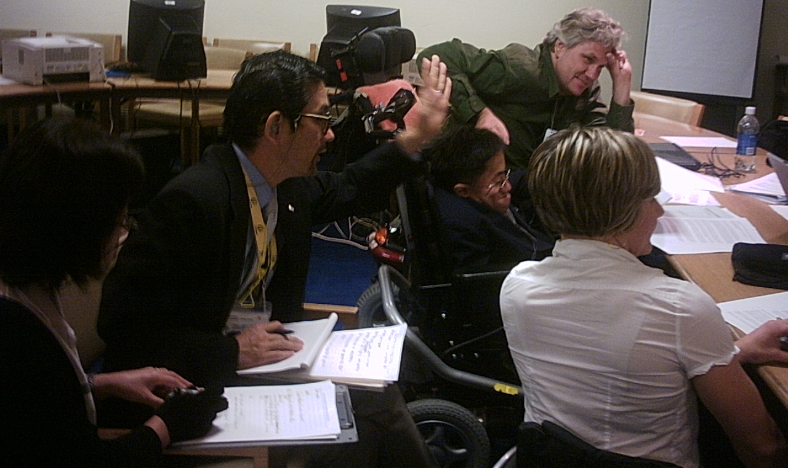
国連アドホック委員会
IDA非公式会議で発言 2005.8/4

Slide 48
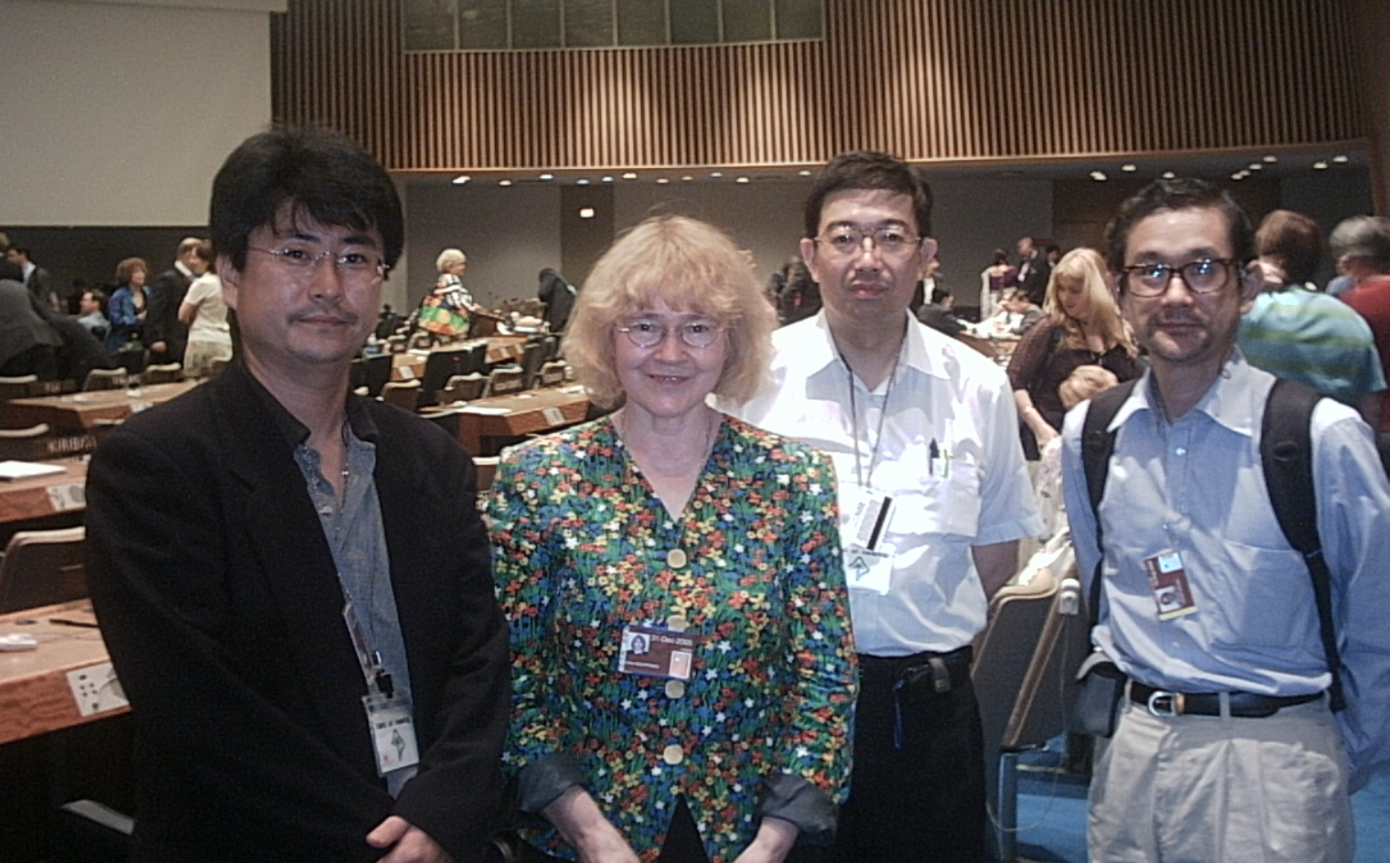
国連アドホック委員会 2005.8/4
世界ろう連リサ・カウピネンさん

Slide 49
３.佐村河内氏問題
Notes:
トピックごとにセクション ヘッダーを使用して、トピックの切り替えを明確にします。

Slide 50
難聴の認定について
○佐村河内氏問題について
・ゴーストライターの作曲、全ろうで作曲
⇒ 難聴の詐聴、身体障害者手帳の不正取得問題
マスコミによる問題の取り違え
Notes:
厚生労働省の「聴覚障害の認定方法に関する検討会」の資料には、S氏が最初に2級の判定を受けた時のY市の医師の検査には問題がなかったとY市が言っていること、その後言葉として分からないが聴力が回復して来たとS氏は言っています。 これを、聴力は良くなって来ても言葉として分からないことがあると報道されていたら難聴者がこんなに苦しまなくても済んだのに。
リソース
「聴覚障害の認定方法に関する検討会（第１回）」資料

Slide 51
厚労省検討会、逆転の結論
○田村厚労大臣「検査方法の検討」（2月21日閣議後発言）
○「聴覚障害の認定に関する検討会」 （3月26日設置）
⇒突然の全ろうに脳検査義務付け
不要との医師の意見と違う結論
Notes:
「聴覚障害の認定にかかる検討会（第１回）」資料
http://www.mhlw.go.jp/file/05-Shingikai-12201000-Shakaiengokyokushougaihokenfukushibu-Kikakuka/img-329180053_1.pdf
http://www.mhlw.go.jp/stf/shingi/other-syougai.html?tid=185034

Slide 52
難聴の認定について
障害者権利条約に基づく認定
・環境因子の影響を考慮
・合理的配慮が得られる
１）「生活の困難度」が基準
２）検査方法ではなく、認定基準の検討 ⇒ WHOの40dBを
Notes:
（e）障害が発展する概念であることを認め、また、障害が、機能障害を有する者とこれらの者に対する態度及び環境による障壁との間の相互作用であって、これらの者が他の者との平等を基礎として社会に完全かつ効果的に参加することを妨げるものによって生ずることを認め、

Slide 53
生活機能の障害重視へ
障害概念と定義の進化
障害者権利条約、障害者基本法
機能障害重視は時代遅れ
身体障害者福祉法は昭和24年成立
基本的人権を守る制度がバリアーに
Notes:
①法の下の平等
憲法第14条では、すべての国民は法の下に平等であり、
人種、信条、性別、社会的身分・家柄、政治的・経済的・社会的関係において差別されないとしている。また、貴族制度も禁止している。
②男女の本質的平等
憲法第24条では、両性の本質的平等が定められ、婚姻は両性の合意のみに基づいて成立し、夫婦は同等の権利をもつことを基本としている。
③政治上の平等
憲法第44条では、国会議員や選挙をする人の資格に、人種、信条、性別、社会的身分・家柄、収入などの差別をしないことを定めている。

Slide 54
自覚的難聴者として
「難聴者のプロ」
(1)難聴の理解 自分の障害を認識し、説明出来ること
(2)自尊感情の育成
(3)コミュニケーション手段の拡大
(4)社会資源（福祉制度、施設、友人など）を利用すること

Slide 55
自覚的難聴者として
「難聴者のプロ」
(5)権利を主張出来ること 人権意識の確立のための学習
(6)情報入手方法の拡大と確立
(7)ピアメンターの存在

Slide 56
自覚的難聴者として
「難聴者のプロ」
難聴であることに誇りと自信を持とう。

Slide 57
質疑応答

Slide 58
付録
Notes:
プレゼンテーションは簡潔かつ明瞭ですか? 余分なコンテンツは付録に移動することを検討してください。
付録スライドを使用して、質疑応答時に参照するコンテンツや、参加者が今後より詳しい情報を調べるのに役立つコンテンツを記載します。

Slide 59
リソース
「身体障害者福祉法別表」福祉と介護のみんなでネット
http://www.geocities.jp/minna1293/09syougaitetyou02.html
厚生労働省「聴覚障害の認定に関する検討会（第１回）」資料
http://www.mhlw.go.jp/file/05-Shingikai-12201000-Shakaiengokyokushougaihokenfukushibu-Kikakuka/img-329180053_1.pdf
厚生労働省「聴覚障害の認定に関する検討会（第3回）」
資料1聴覚障害の認定方法の見直しに係る議論のまとめ（案）
http://www.mhlw.go.jp/file/05-Shingikai-12201000-Shakaiengokyokushougaihokenfukushibu-Kikakuka/0000063651.pdf
米国の難聴者の統計
http://cochlearimplantonline.com/site/cochlear-implant/hearing-loss-stats/
全国高齢難聴者数推計と10年後の年齢別難聴発症率―老化に関する長期縦断疫学研究（NILS-LSA）より
https://www.jstage.jst.go.jp/article/geriatrics/49/2/49_222/_pdf
Notes:
http://www.mhlw.go.jp/file/05-Shingikai-12201000-Shakaiengokyokushougaihokenfukushibu-Kikakuka/0000063651.pdf
http://cochlearimplantonline.com/site/cochlear-implant/hearing-loss-stats/

Slide 60
リソース
Facebookの高岡正のノート
https://www.facebook.com/tadashitzn?sk=notes
聞こえても難聴なんですINDEX
http://kilis.at.webry.info/201403/article_1.html
「聴覚障害者が働く職場でのコミュニケーションの問題ー聴覚障害者・健聴者に対するアンケート調査を元にー」水野映子上席主任研究員第一生命研究所
http://group.dai-ichi-life.co.jp/dlri/ldi/report/rp1407d.pdf
「ライフデザインレポート」http://group.dai-ichi-life.co.jp/dlri/ldi/ldr_index.html
「ライフデザインフォーカス」http://group.dai-ichi-life.co.jp/dlri/ldi/ldf_index.html
Notes:
http://www.mhlw.go.jp/file/05-Shingikai-12201000-Shakaiengokyokushougaihokenfukushibu-Kikakuka/0000063651.pdf
http://cochlearimplantonline.com/site/cochlear-implant/hearing-loss-stats/

Slide 61
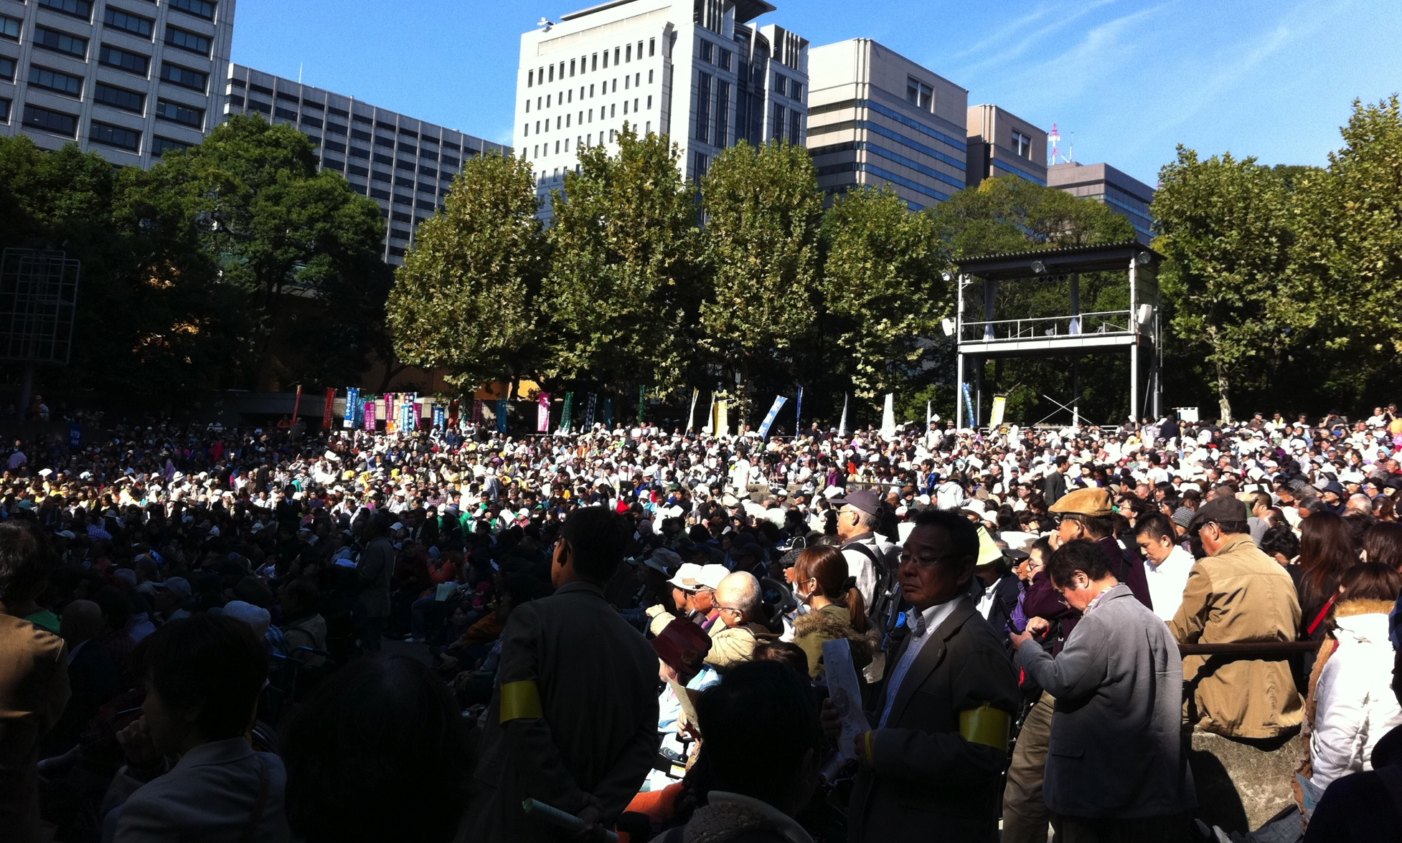
障害者自立支援法廃止1万人集会2011年

Slide 62
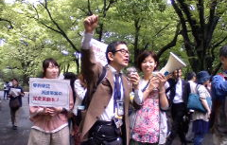
We LOVEコミュニケーション 2011.5/13
情報とコミュニケーションの法整備を求める全国集会

Slide 63
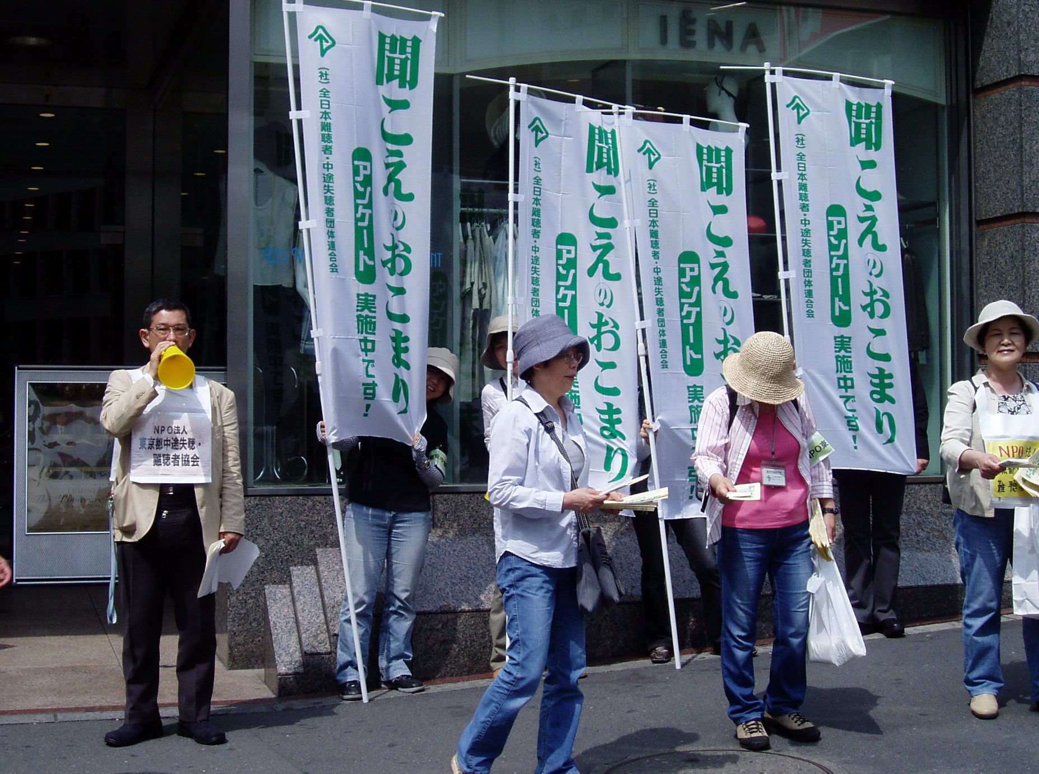
聞こえのおこまりアンケート活動

Slide 64
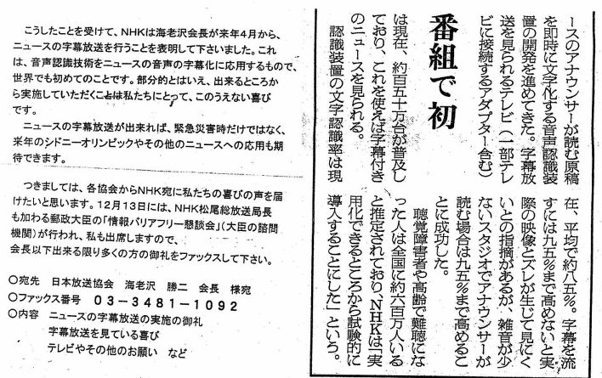
NHKニュース７に生字幕放送、2000年3月

